Slide 1
Taukojumppa – esimerkkinä leipomotyö
Mikko Sirviö & Jussi Kivipelto
Seinäjoen Ammattikorkeakoulu, SEAMK
2021

Slide 2
Taukojumppien sisältö
Isoimmat kuormitustekijät leipomossa kohdistuvat ala- ja yläraajoille
Taukojumppien liikkeet ovat pääasiassa toiminnallisia liikkuvuus- ja voimaharjoitteita
Alaraajoille kaksi erilaista jumppaa
Yläraajoille kaksi erilaista jumppaa

Slide 3
Alaraajoille kohdistuva jumppa, esimerkiksi seisomatyötä tekeville Liikkeet
Etu- ja takaketjun venytys
Päkiöille nousu
Kyykky/minikyykky sekä pumppaus
Nilkkojen pyöritys
Käykää yhdessä läpi työpaikallanne työpisteitä, joiden yhteydessä voisi tehdä lyhyitä palauttavia taukojumppia/palauttavia liikkeitä
Sopikaa missä ja minkä työvaiheen jälkeen mikäkin liike tehdään (mukana voi olla myös työterveyshuolto)
Harjoitelkaa liikkeet yhdessä
Tulostakaa työpisteille muistutukseksi tehtävät liikkeet
Järjestäkää aikaa palautua!
Tsempatkaa, kannustakaa ja seuratkaa! Kehitelkää yhdessä jokin toimiva tapa toteuttaa!
Kroppa ja nuppi kiittää!

Slide 4
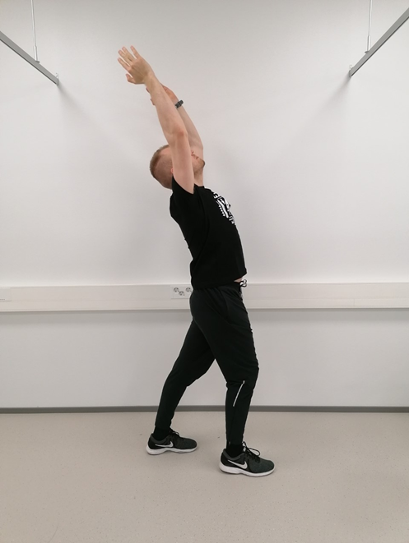
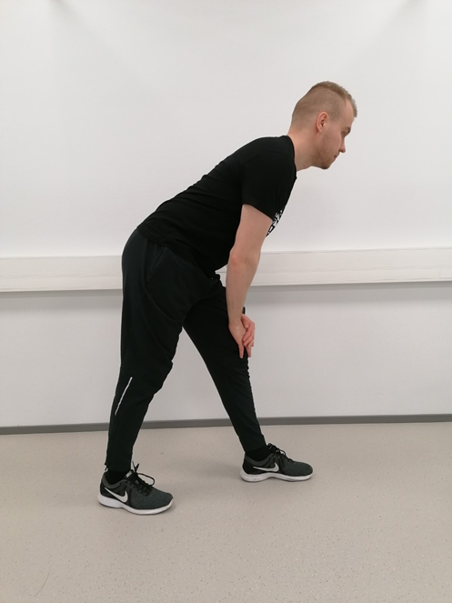
Etu- ja takaketjun venytys
Toisto: 5 kertaa /puoli
Liike kohdistuu: Etu- ja takaketjun lihaksiin
Liikkeen tarkoitus on elvyttää koko vartaloa seisomatyön aiheuttamasta kuormituksesta.
1. vaihe: Askel eteen ja käsillä kurotus ylöspäin ja selkärangan taaksetaivutus
2. vaihe: Samalla jalalla askel taaksepäin + takareiden venytys

Slide 5
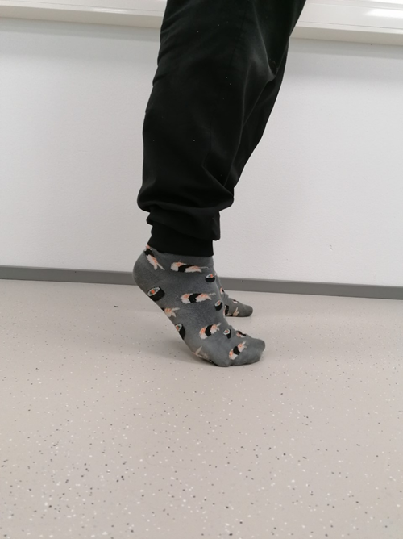
Varpaille nousu (tarvittaessa tukea vasten)
HUOM: Ota tarvittaessa tukea tasapainon ylläpitämiseksi
Liike kohdistuu: Pohkeiden lihaksille
Liikkeen tarkoitus: Tarkoitus elvyttää nilkkojen alueiden verenkierto ja parantaa laskimoverenvirtausta
1. vaihe: Seiso hartioiden levyisessä asennossa, nouse varpaiden varaan (ota tarvittaessa tukea)
2. vaihe: Laskeudu hallitusti ja jarruttaen alas. Toistomäärät: 1-2 x 10-15

Slide 6
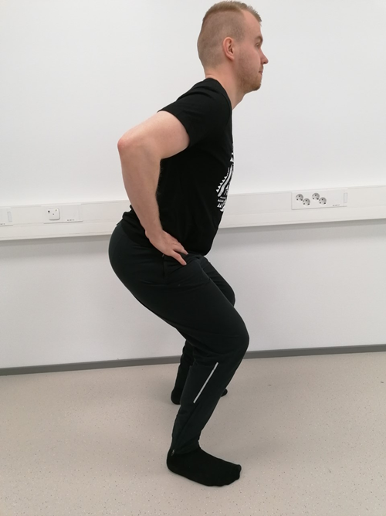
Kyykky/minikyykky sekä pumppaus ala-asennossa
1. Vaihe: Laskeudu alaspäin kyykkyyn niin pitkälle kuin hyvälle tuntuu 2. Vaihe: Tee ala-asennossa 3 rauhallista pientä pumppausta ylös-alas
3. Vaihe: Nouse takaisin lähtöasentoon
HUOM: Jos kipuja, tee minikyykkynä. Hyvä ryhti. Muista pitää polvet ja varpaat samaan suuntaan
Toistot: 6-10 toistoa
Liike kohdistuu: Pakarat, etureidet ja takareidet
Liikkeen tarkoitus: Vahvistaa alaraajojen lihasvoimaa ja lisätä verenkiertoa ko. lihaksiin

Slide 7
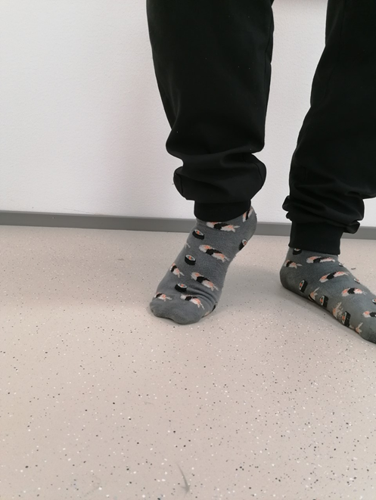
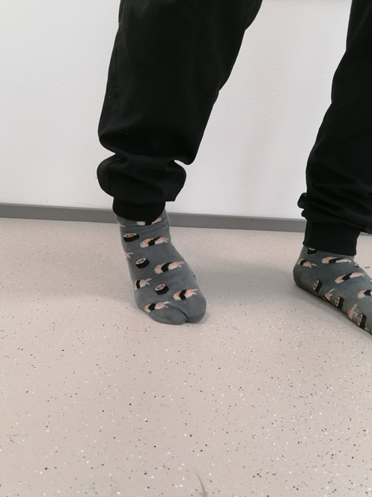
Nilkkojen pyöritys
Toistot: 10 kertaa suunta
Liike kohdistuu: Nilkkaniveleen
Liikkeen tarkoitus: Parantaa nilkkanivelen liikkuvuutta ja parantaa verenkiertoa
1. Vaihe: Nosta toinen jalkaterä päkiän varaan ja lähde pyörittämään nilkkaa laajaa ympyräliikettä. Tee liike molempiin suuntiin
2. Vaihe: Toista sama toisella jalalla

Slide 8
Liikkeet
Päkiöille nousu sekä käsillä kurotus kohti kattoa
Askelkyykky sivulle sekä lähentäjien venytys
Polvien pyöritys
Yhden jalan varassa polvi syliin ja pumppaus

Slide 9
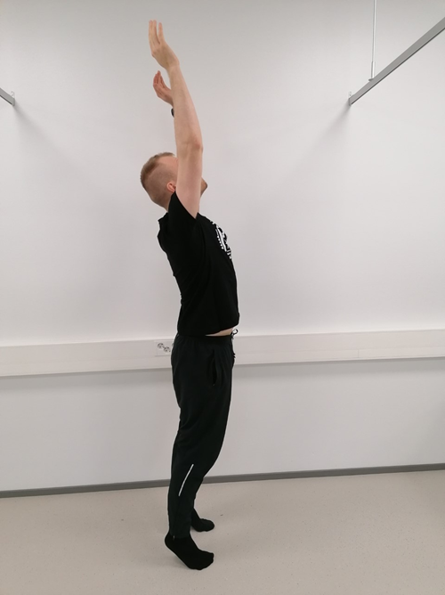
Päkiöille nousu sekä käsillä kurotus kohti kattoa
1. vaihe: Nouse varpaiden varaan seisomaan
2. vaihe: Kurota käsillä ylöspäin ja samalla taivuta selkää hieman taaksepäin
3. vaihe: Palaa hallitusti alkuasentoon
Toistot: 6-10 Liike kohdistuu: Pohkeiden lihakset ja etuketjun venytys
Liikkeen tarkoitus: Parantaa pohkeiden verenkiertoa ja samalla etuketju saa vastaliikettä työasennoille

Slide 10
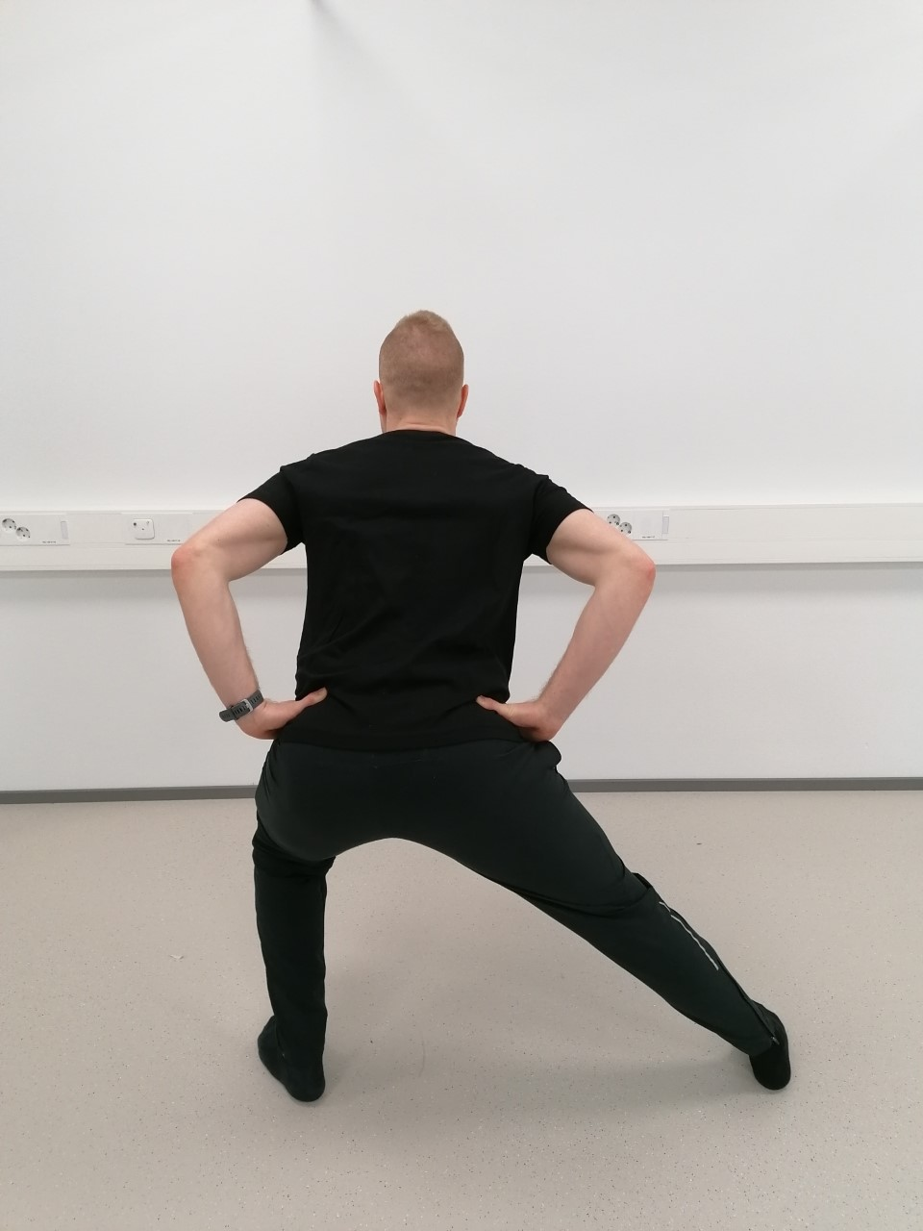
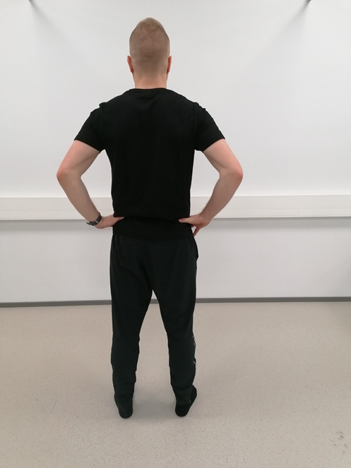
Askelkyykky sivulle sekä lähentäjien venytys
1. vaihe: Ota askel sivulle ja vie paino askeltavan jalan päälle siten, että polvi on kunnolla koukussa. Pidä toinen jalka suorana
2. vaihe: Pidä asento muutama sekunti ja tunne venytys reiden lähentäjälihaksissa
3. vaihe: Palaa takaisin lähtöasentoon
Toistot: 5 kertaa puoli
Liike kohdistuu: Pakaralihakset, lähentäjälihakset, loitontajalihakset
Liikkeen tarkoitus: Liikettä lonkkanivelelle, venytys reiden lähentäjälihaksille ja verenkierron vilkastuttaminen alaraajoissa

Slide 11
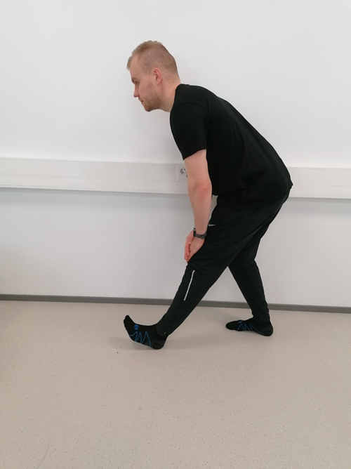
Takareiden venytys
Toistoaika: 20-30 sekuntia/jalka Venytettävän jalan nilkkaa koukistamalla venytys tuntuu takareiden lisäksi pohkeessa Liike kohdistuu: Takareiden ja pohkeen lihaksille Liikkeen tarkoitus: Venyttää takareiden ja pohkeen lihaksia
1. vaihe: Ota käyntiasento, jossa toinen jalka on hieman toista edempänä
2. vaihe: Vie paino takimmaisen jalan päälle ja pidä etummainen jalka suorana
3. vaihe: Taivuta ylävartaloa eteenpäin (muista pitää selkä suorana) ja tunne venytys takareidessä

Slide 12
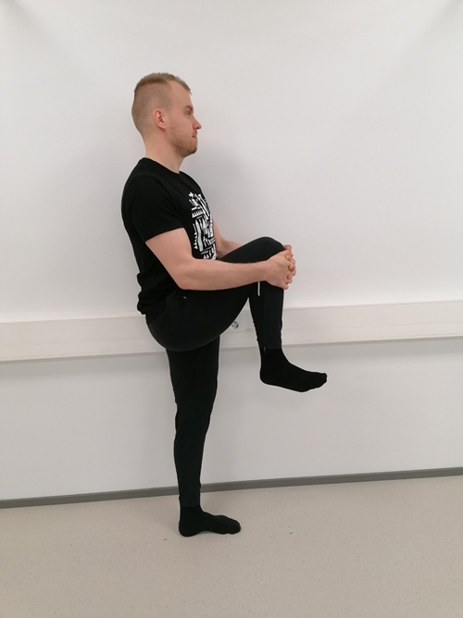
Yhden jalan varassa polvi syliin sekä pumppaus kylki/selkä seinää vasten
HUOM: Jos haluat haastaa tasapainoasi, tee liike ilman seinän tukea
Toistot: 3-5 x jalka
Liike kohdistuu: Etu- ja takareisi, pakaralihakset + haastaa tasapainoa
Liikkeen tarkoitus: Parantaa tasapainoa, avata lonkkanivelten liikeratoja
1. vaihe: Seisoma-asennossa nosta toinen jalka ”syliin” ja pidä polvesta käsillä kiinni
2. vaihe: Vedä käsillä polvea vatsaan kohden ja tee muutama pumppaava liike
3. vaihe: Palaa alkuasentoon ja toista liike toiselle puolelle

Slide 13
Yläraajoille kohdistuva jumppa, esimerkiksi seisomatyötä tekeville Liikkeet
Eteen kurotus + rintarangan avaus
Hartioiden pumppaus korviin
Medianus hermon liu´utus
Sormien nyrkistäminen ja avaaminen eri ranteiden asennoissa
Käykää yhdessä läpi työpaikallanne työpisteitä, joiden yhteydessä voisi tehdä lyhyitä palauttavia taukojumppia/palauttavia liikkeitä
Sopikaa missä ja minkä työvaiheen jälkeen mikäkin liike tehdään (mukana voi olla myös työterveyshuolto)
Harjoitelkaa liikkeet yhdessä
Tulostakaa työpisteille muistutukseksi tehtävät liikkeet
Järjestäkää aikaa palautua!
Tsempatkaa, kannustakaa ja seuratkaa! Kehitelkää yhdessä jokin toimiva tapa toteuttaa!
Kroppa ja nuppi kiittää!

Slide 14
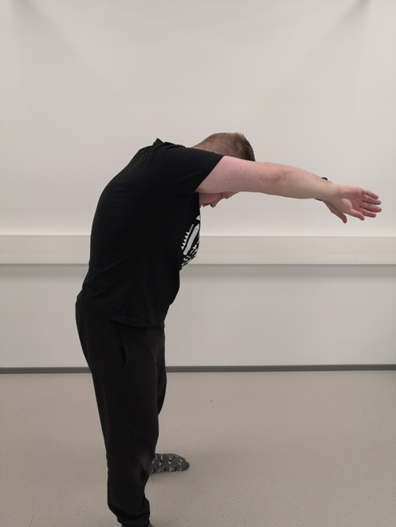
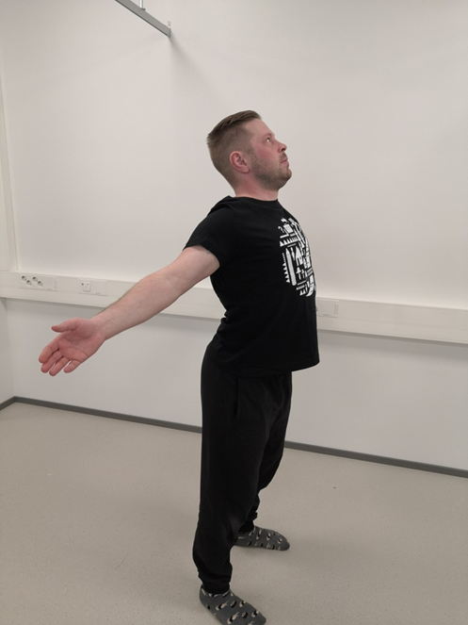
Eteen taaksepäin taivutus (liikettä rintarankaan)
Toistot: 10 x
Liike kohdistuu: Rintaranka, yläselkä ja rintalihakset
Liikkeen tarkoitus: Vastaliikettä työasennoille, parantaa rintarangan liikkuvuutta koukistus-ojennus suunnassa
1. vaihe: Seisoma-asennossa tuo kädet eteen siten, että kämmenselät ovat vastakkain ja hae pyöristysliike yläselkään
2. vaihe: Avaa kädet sivulle ja työnnä rintaa eteen. Pidä asento muutaman sekunnin ajan

Slide 15
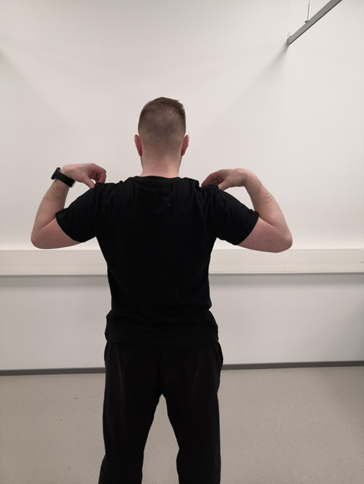
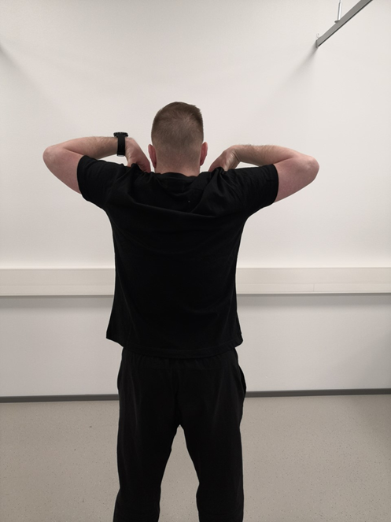
Hartioiden pyöritys
Toistot: 10-12 kertaa/suunta
Liike kohdistuu: Hartiaseutu
Liikkeen tarkoitus: Verenkierron parantaminen hartiaseudulla
1. vaihe: Seisoma-asennossa lähde pyörittämään hartioita laajalla liikelaajuudella ympyrää eteenpäin
2. vaihe: Tee sama liike taaksepäin

Slide 16
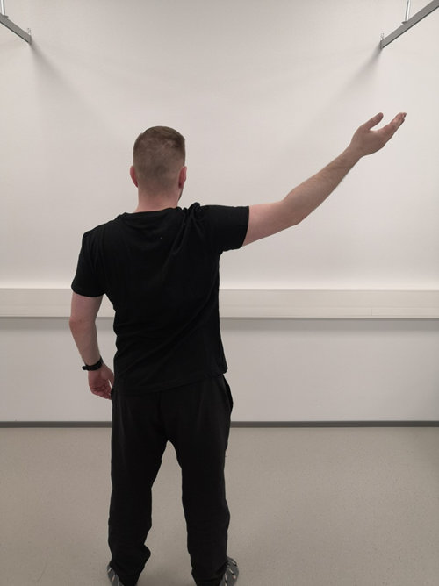
Keskihermon liu´utus
HUOM: Jos harjoite tuottaa kipua, lopeta se välittömästi. Vie liike siihen asti, että tunnet kevyen venytyksen ja palaa takaisin alkuasentoon.
Liike kohdistuu: Keskihermoon (Nervus medianus)
Liikkeen tarkoitus: Neuraalikudoksen mobilisointi. Rannekanavaoireyhtymissä keskihermo on yleensä pinteessä
vaihe: Seisoma-asennossa ojenna käsi suoraan sivulle ja samalla taivuta pää ojentuneen käden
suuntaan + ojenna ranne, että sormet osoittavat lopussa maata kohden
2. vaihe: Koukista ranne, koukista kyynärnivel ja samanaikaisesti lähde kallistamaan päätä vastakkaiselle puolelle

Slide 17
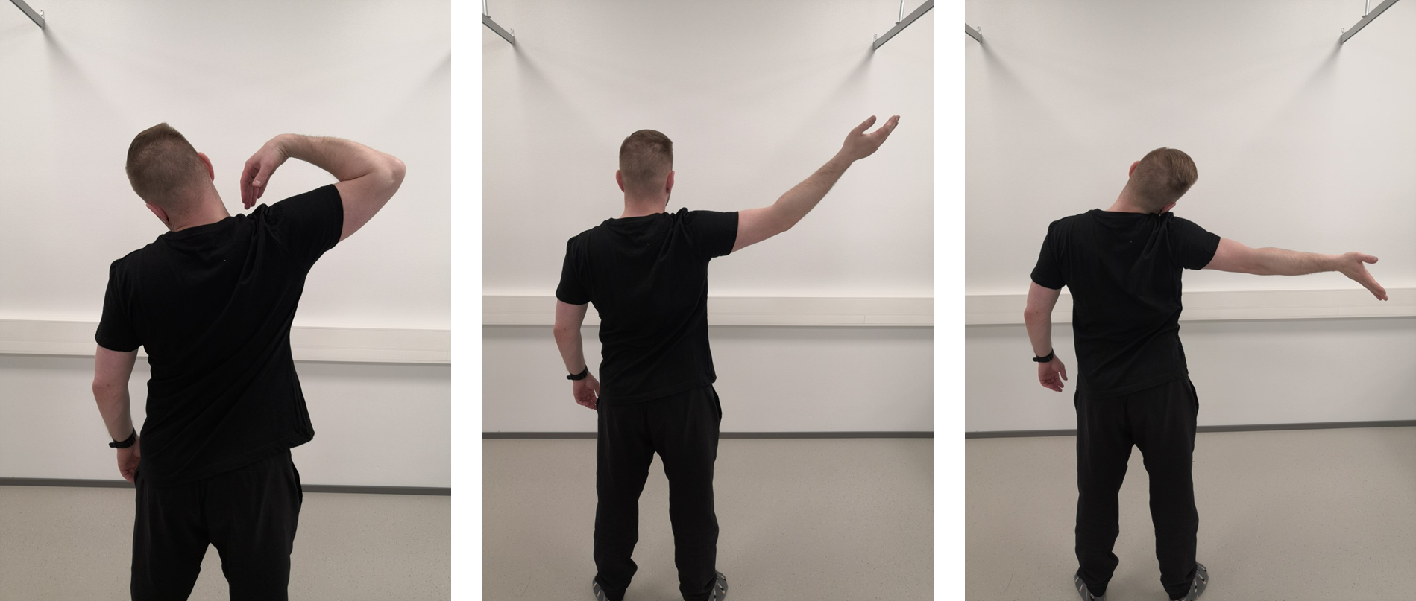

Slide 18
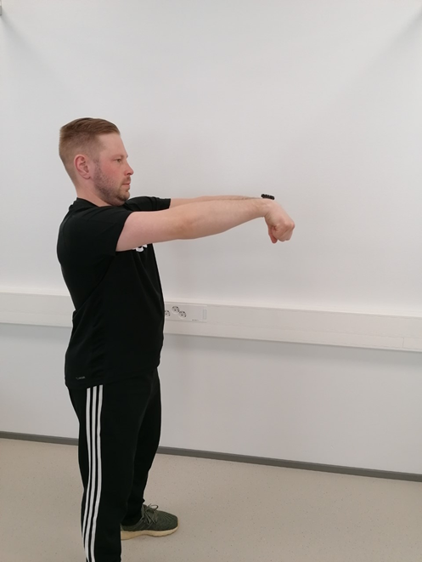
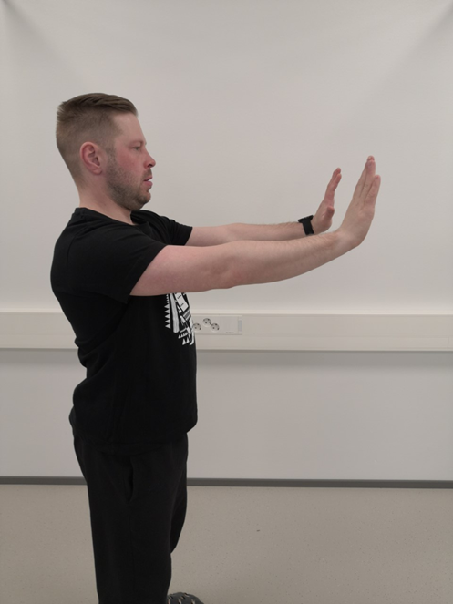
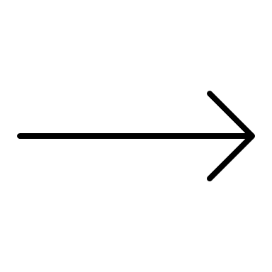
Sormien nyrkistäminen ja avaus eri asennoissa
Toisto: 10 x asento
Liike kohdistuu: Kyynärvarren lihakset, rannenivelet, sormet
Liikkeen tarkoitus: Parantaa verenkiertoa ko. alueilla ja dynaamista venytystä lihaksille
1. vaihe: Ojenna kädet suoraan eteenpäin kämmenet osoittaen lattiaa kohden, taivuta ranteita, että sormet osoittavat lattiaa kohden Nyrkistä sormet ja avaa nyrkit 10x
2. vaihe: Taivuta ranteita siten, että sormet osoittavat kattoa kohden Nyrkistä sormet ja avaat nyrkit 10x

Slide 19
Liikkeet
Rintarangan kierto
Hartioiden pumppaus korviin Kaksoisleukaliike
Ranteiden pyörittely
Käsien nyrkistäminen

Slide 20
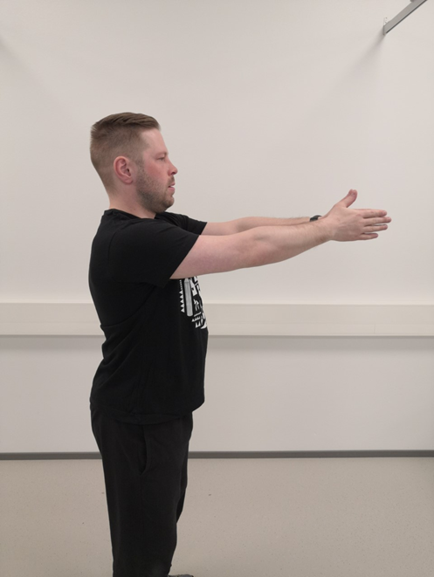
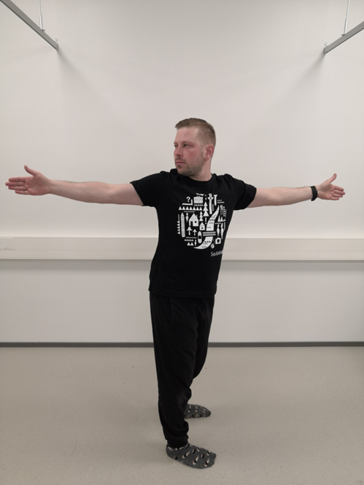
Rintarangan kierto
Toistot: 10 x puoli
Liike kohdistuu: Rintarangan alueelle
Liikkeen tarkoitus: Parantaa rintarangan liikkuvuutta
vaihe: Tuo kädet eteen
2. vaihe: Pidä toinen käsi edessä ja kierrä toinen käsi sivukautta taaksepäin. Seuraa katseella liikkuvaa kättä
3. vaihe: Palauta käsi hallitusti takaisin lähtöasentoon ja toista sama liike toisella kädellä

Slide 21
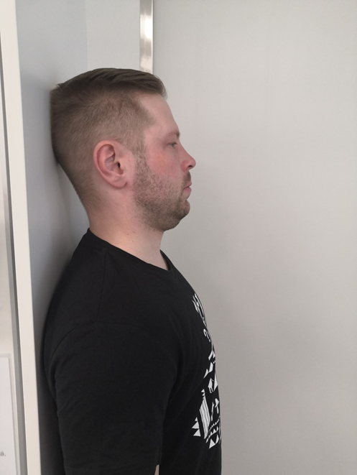
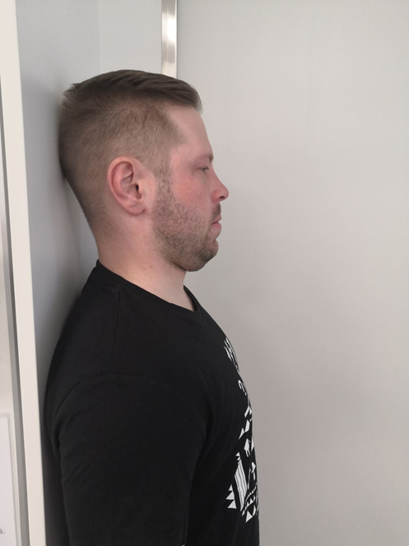
Kaksoisleukaliike
Toistot: 10 x
Liike kohdistuu: Yläniskan lihaksille
Liikkeen tarkoitus: Vahvistaa niskan lihaksia ja parantaa verenkiertoa
1. vaihe: Jos mahdollista, niin seiso selkä seinää vasten. Vedä leukaa sisäänpäin ja työnnä takaraivolla seinää vasten
2. vaihe: Palauta liike alkuasentoon

Slide 22
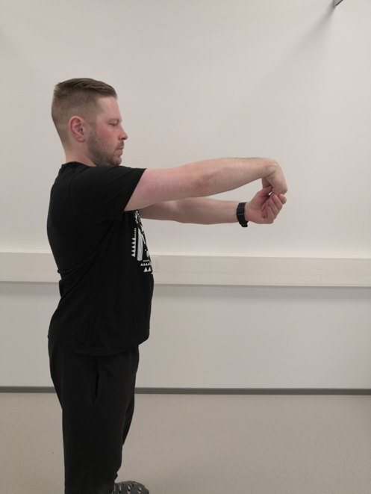
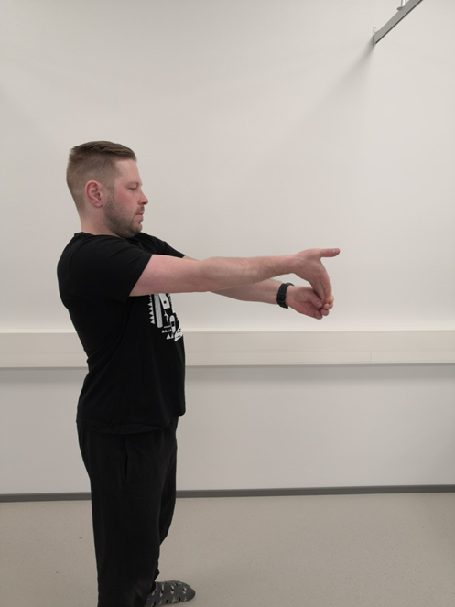
Kyynärvarsien venytys
Toistoaika: 20-30 sekuntia Liike kohdistuu: Kyynärvarren ja ranteen lihaksille
Liikkeen tarkoitus: Venyttää kyynärvarren lihaksia
1. vaihe: Nosta käsi suoraan eteen (kämmenselkä kattoa kohti) ja ota toisella kädellä ote venytettävän käden sormista/kämmenestä
2. vaihe: Taivuta sormia kohti lattiaa
3. vaihe: Nosta käsi suoraan eteen ja käännä kämmen kohti kattoa. Ota toisella kädellä ote venytettävän käden sormista/kämmenestä.
4. vaihe: Taivuta sormia kohti lattiaa

Slide 23
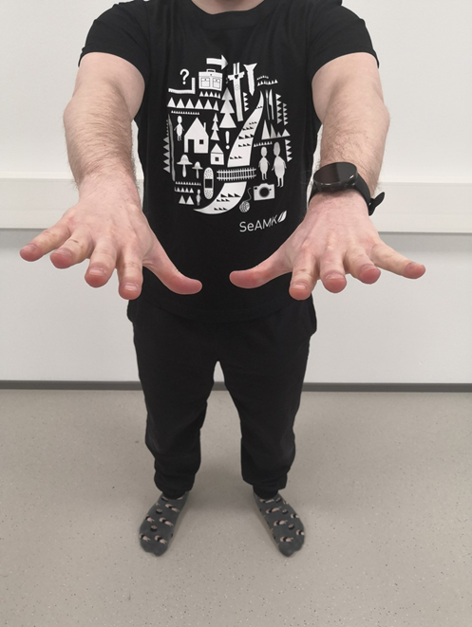
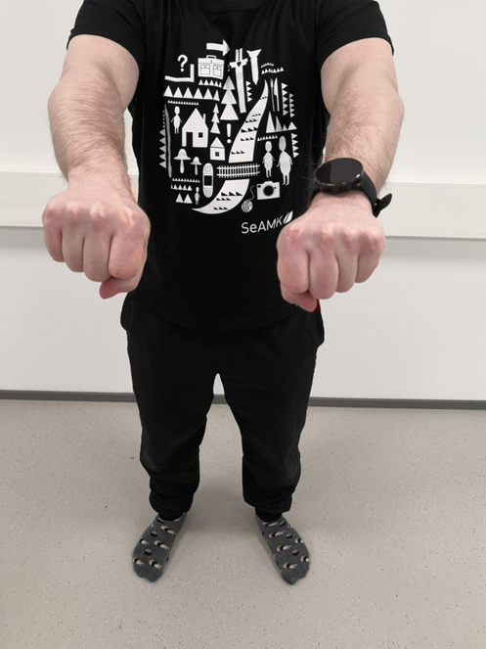
Käsien nyrkistäminen
Toistot: 15 x käsi
Liike kohdistuu: Kyynärvarsien alueelle
Liikkeen tarkoitus: Parantaa verenkiertoa
1. vaihe: Nyrkistä käsi
2. vaihe: Avaa nyrkki

